Slide 1


Desenvolvimento de Sistemas Web - PHP
Andreza Barcaro
andrezabarcaro@gmail.com
2020

Slide 2
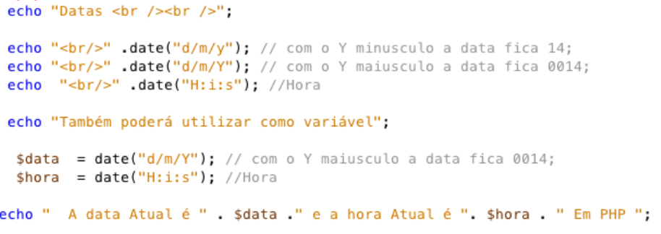
Datas horas $_SERVER[]

Slide 3
$_SERVER[]
$_SERVER - Informação do servidor e ambiente de execução
$_SERVER é um array contendo informação como cabeçalhos, paths, e localizações do script. As entradas neste array são criadas pelo servidor web. Não há garantia que cada servidor web proverá algum destes; servidores podem omitir alguns, ou fornecer outros não listados aqui. Dito isso, um grande número dessas variáveis são previstas pela » CGI 1.1 specification, então você deve estar hábil para esperá-las.

Slide 4
$_SERVER[PHP_SELF]
O nome do arquivo do script que está executando, relativa à raiz do documento. Por exemplo, $_SERVER['PHP_SELF'] em um script no endereço http://example.com/test.php/foo.bar seria /test.php/foo.bar. A constante __FILE__ contém o caminho completo e nome do atual arquivo (i.e. incluído). Se estiver rodando o PHP em linha de comando, esta variável contém o nome do script desde o PHP 4.3.0. Anteriormente ela não estava disponível.

Slide 5
$_SERVER[REMOTE_ADDR]
O endereço IP de onde o usuário está visualizado a página atual.

Slide 6
$_SERVER[REMOTE_HOST]
O nome do host que o usuário utilizou para chamar a página atual. O DNS reverso (lookup) do REMOTE_ADDR do usuário..

Slide 7
$_SERVER[SERVER_NAME]
O nome host do servidor onde o script atual é executado. Se o script está rodando em um host virtual, este será o valor definido para aquele host virtual.

Slide 8
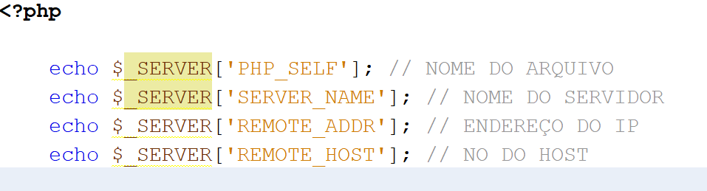
Exemplo de todos

Slide 9
$_SESSION[]
Um array associativo contendo variáveis de sessão disponíveis para o atual script. Veja a documentação das funções de Sessão para mais informação em como usar isto.
Esta é uma 'superglobal', ou global automática, variável. Isto simplismente significa que ela está disponível em todos escopos pelo script. Não há necessidade de fazer global $variable; para acessá-la dentro de uma função ou método.

Slide 10
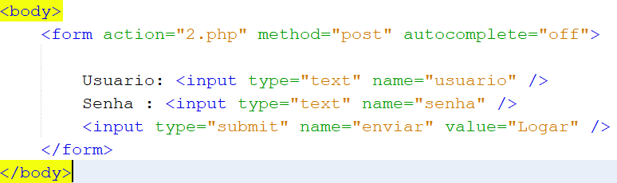
$_SESSION[] session_start
Para testar um session devemos incrementar em um sistema de login

Slide 11
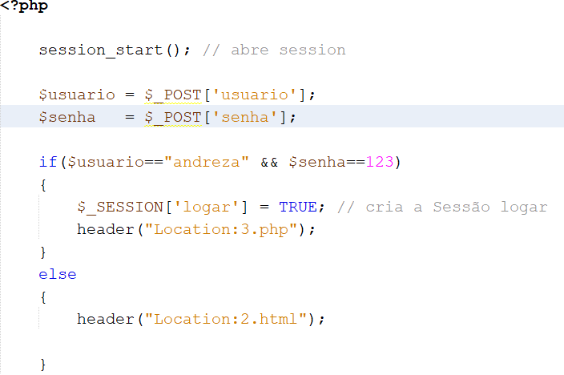
$_SESSION[] session_start
2.php
3.php

Slide 12
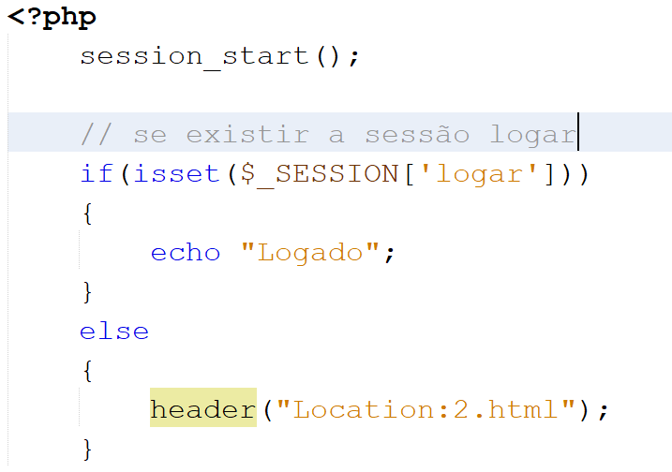
$_SESSION[] session_start
3.php

Slide 13


Dúvidas

Slide 14
Referência Bibliográfica
Desenvolvimento Web com HTML, CSS e JavaScript. Caelum, Disponível via web em <www.caelum.com.br>. 2015.
GLAZAR, Jean Eduardo. Programação para Web. IFES, 2011.
Aprender PHP. http://aprenderphp.com.br

